Slide 1
Home IT
Proiectul își propune să simuleze caracteristicile unei case inteligente
Proiectul are trei părți mari: doi clienți și un server care face legătura între aceștia
Unul dintre clienți este aplicația pe care o va folosi utilizatorul, iar celălalt client este folosit pentru a simula valorile unor senzori
Aplicație dezvoltată de: Mănase Mihai–Sebastian și Iaromi Cristian–Adrian
Design Figma realizat de Mănase Mihai–Sebastian: https://www.figma.com/file/fWydWrNqRoAbhTFVe5VaLa/Home-Automation---IOT?type=design&node-id=0%3A1&t=RkeIzR5K7n98jAeZ-1

Slide 2
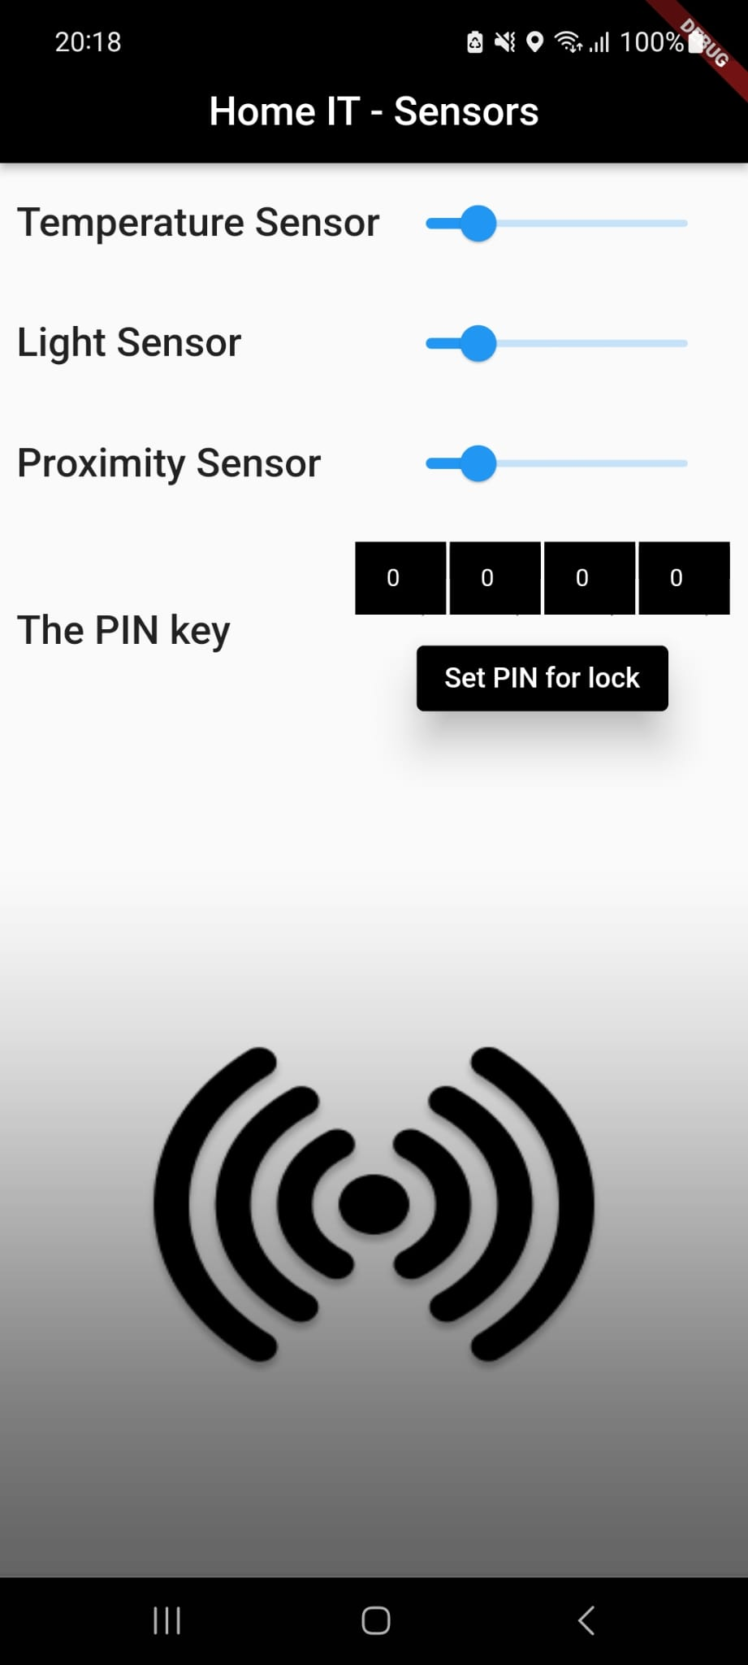
Clientul care simulează valorile senzorilor:

Slide 3
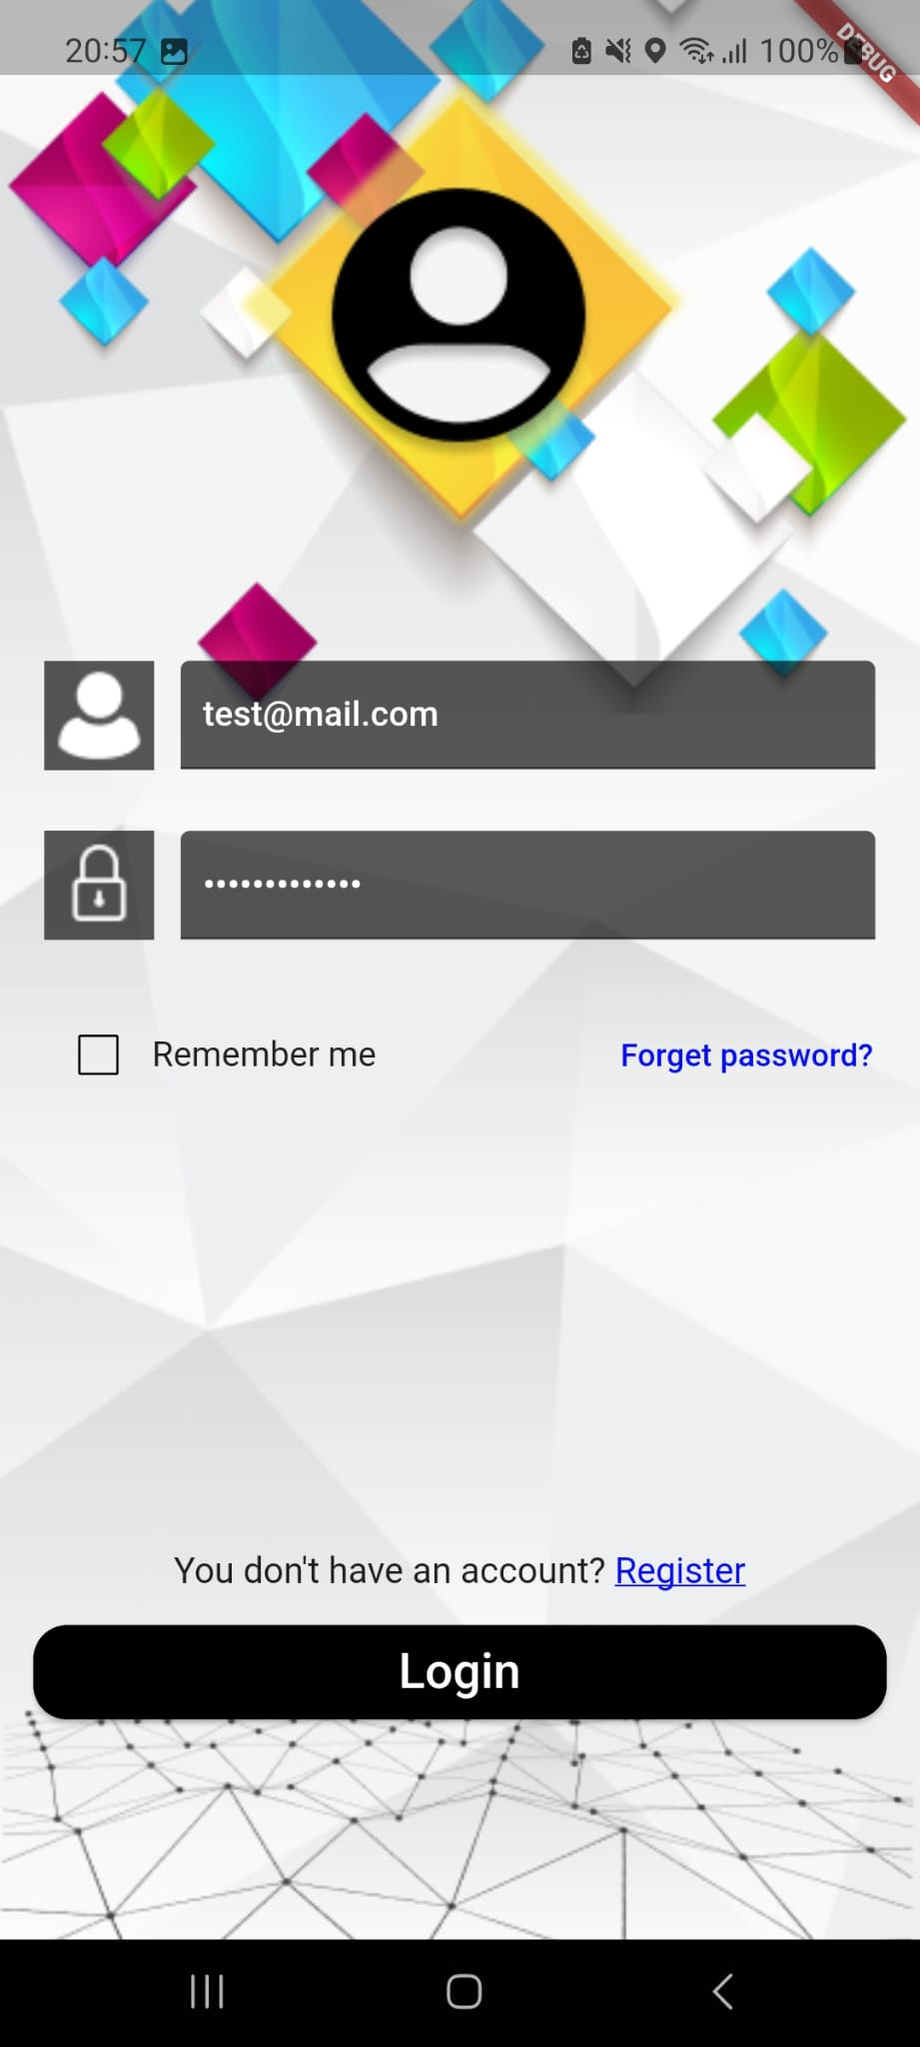
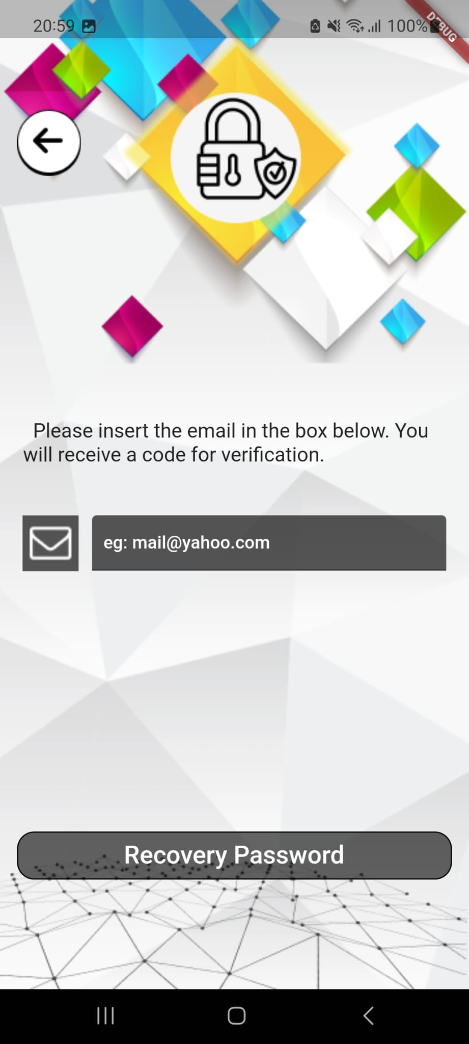
Aplicația utilizatorului începe cu partea de logare, recuperare parolă

Slide 4
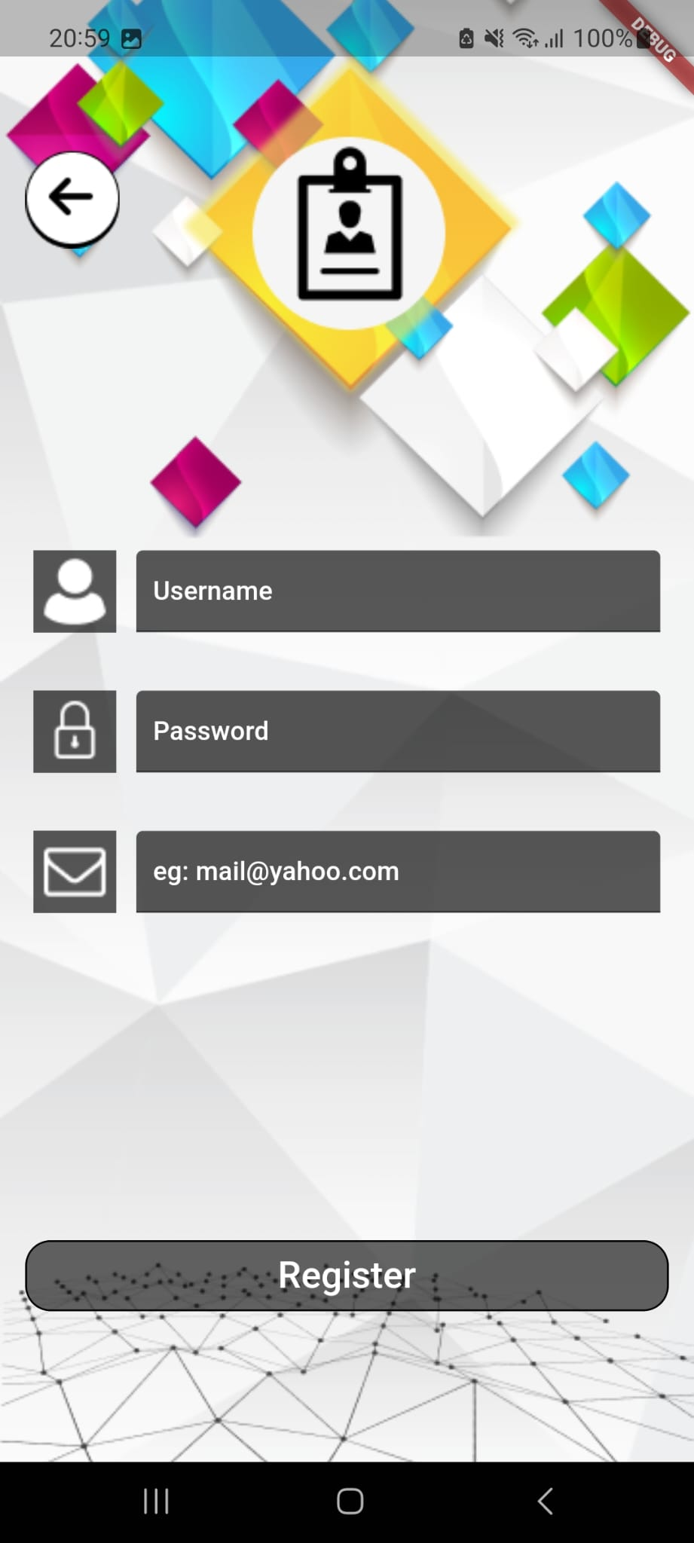
Și înregistrare

Slide 5
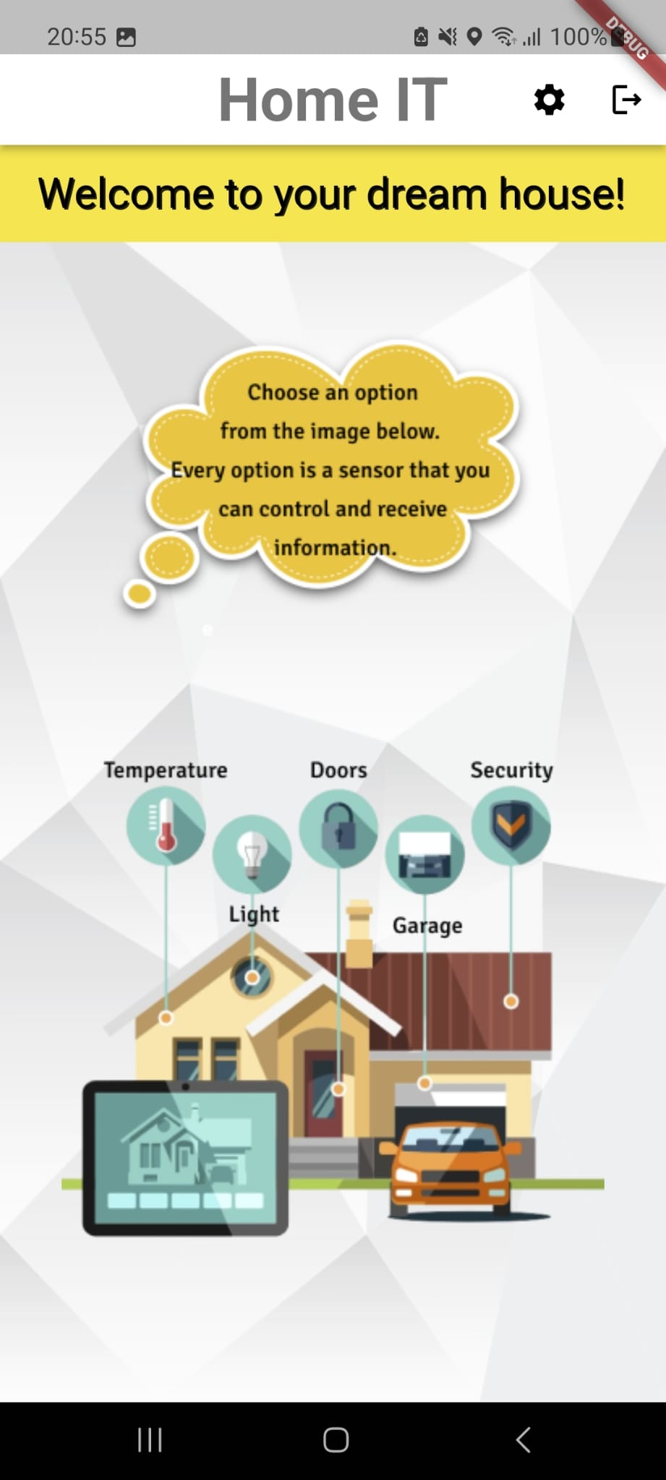
După logare, utilizatorul poate alege din meniul de funcționali- tăți ale aplicației

Slide 6
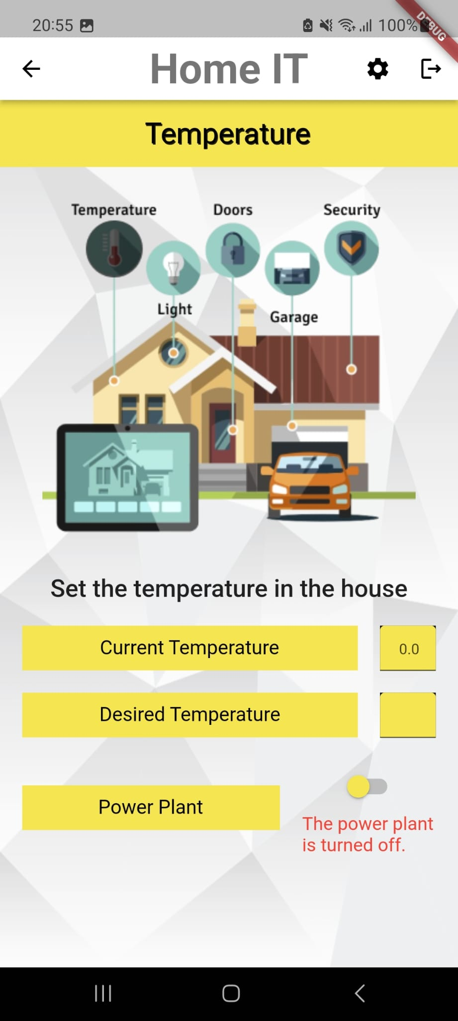
Din fereastra de temperatură acesta poate seta temperatu- ra dorită în casă și poate porni și opri manual centrala termică

Slide 7
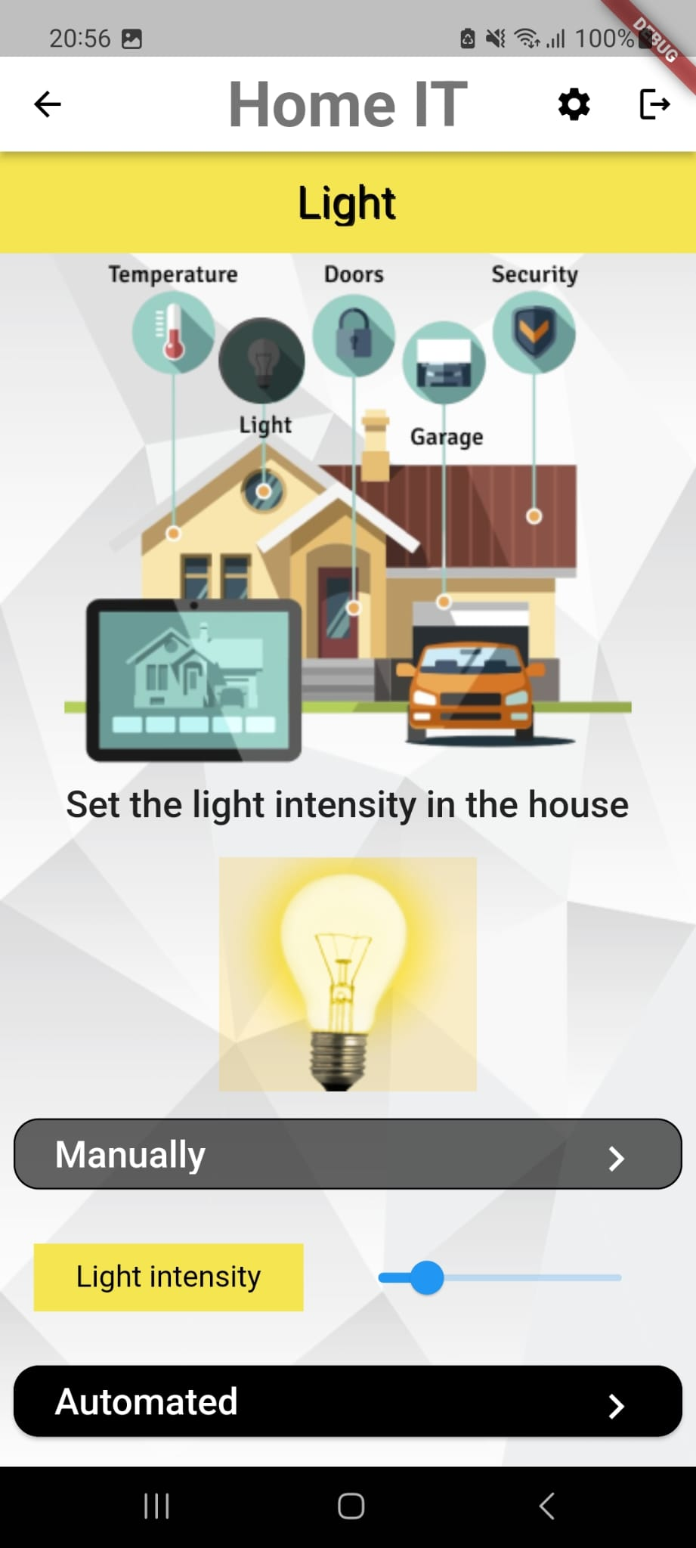
Din pagina de lumină utilizato- rul poate regla manual intensita- tea luminilor din casă sau poate seta o valoare dorită, iar aceasta se va face automat în funcție și de lumina din mediul înconjurător

Slide 8
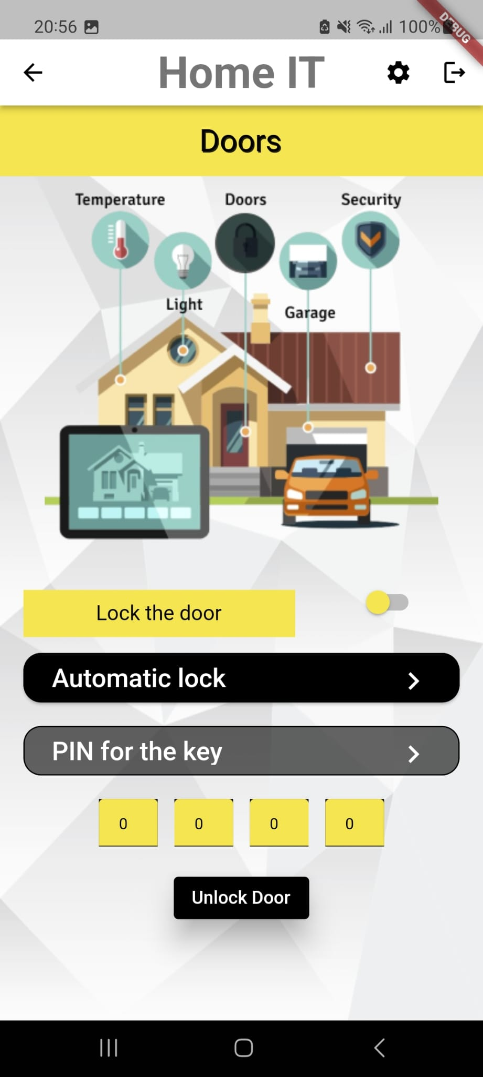
Din meniul pentru uși utiliza- torul poate să își blocheze sau deblocheze ușile sau poate să seteze o oră la care acestea să se blocheze automat

Slide 9
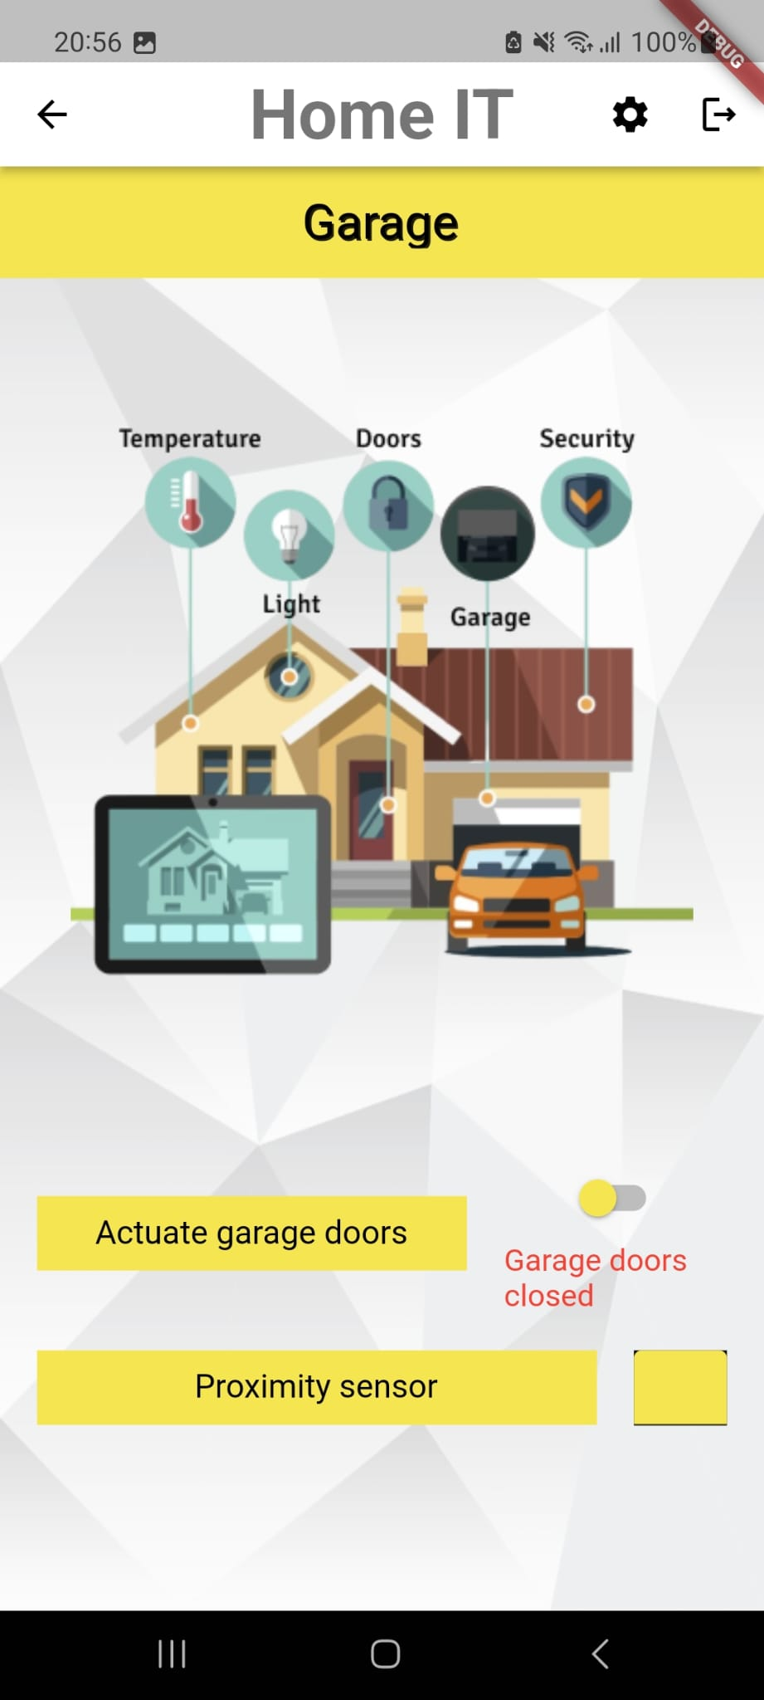
Din meniul pentru garaj se poate deschide sau închide ușa garajului manual sau se poate deschide automat atunci când este detectat un obiect la o distanță mai mică decât cea setată

Slide 10
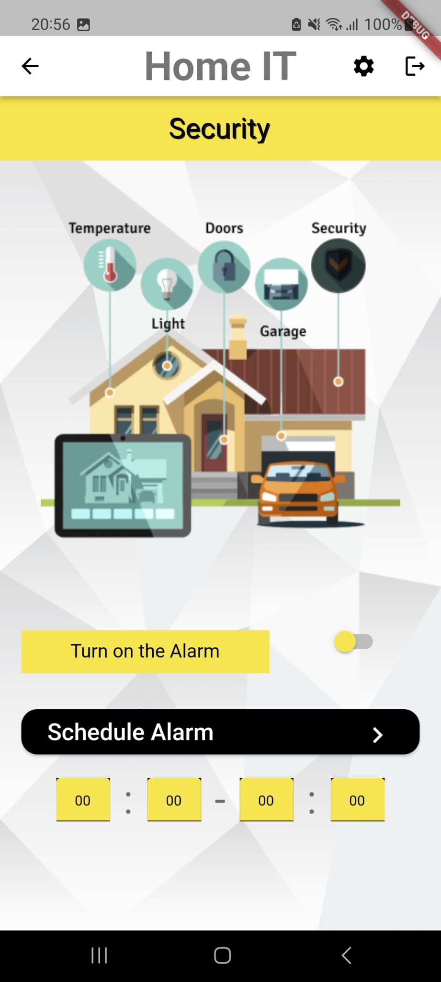
În pagina de securitate utiliza- torul poate să armeze și dezarmeze manual alarma sau poate selecta un interval orar în care aceasta să fie armată

